Slide 1
Система управления скорой медицинской помощью, включая санавиацию
Никитина М.И.
Красноярский краевой медицинский информационно-аналитический центр
Красноярск, 23 мая 2019 г.

Slide 2
Нормативные документы, определяющие модернизацию организационного и информационного взаимодействия службы СМП и санавиации
ФЕДЕРАЛЬНЫЙ ПРОЕКТ
«Создание единого цифрового контура здравоохранения на основе ЕГИСЗ»
Типовая стратегия развития санитарной авиации в субъекте Российской Федерации до 2024 года
(для разработки и утверждения региональных стратегий развития санитарной авиации на период до 2024 года)

Slide 3
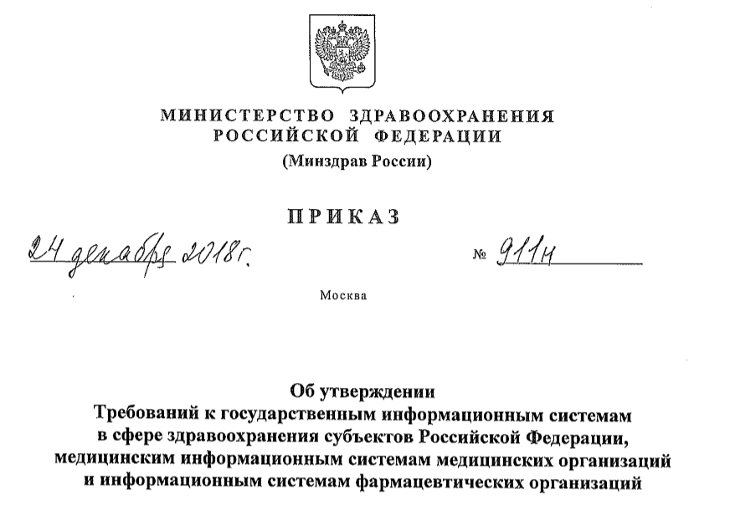
Требования к информационной системе «Управление скорой медицинской помощью, включая санавиацию»

Slide 4
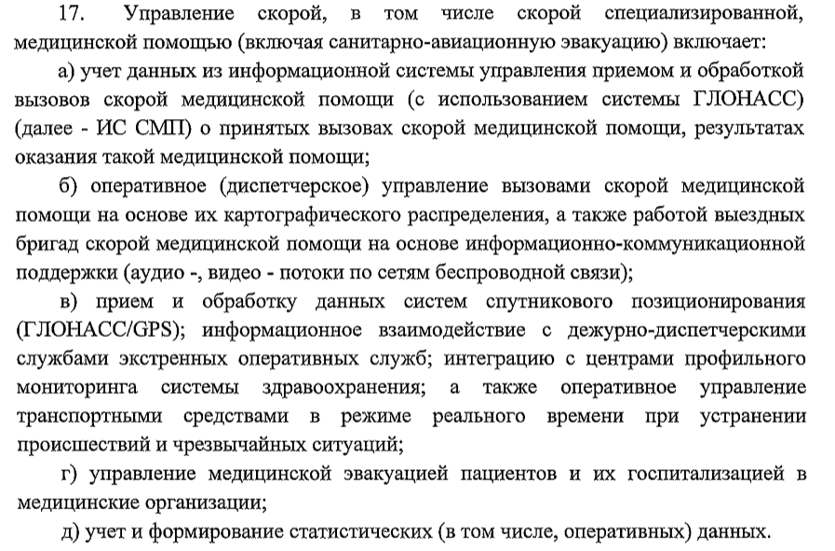

Slide 5
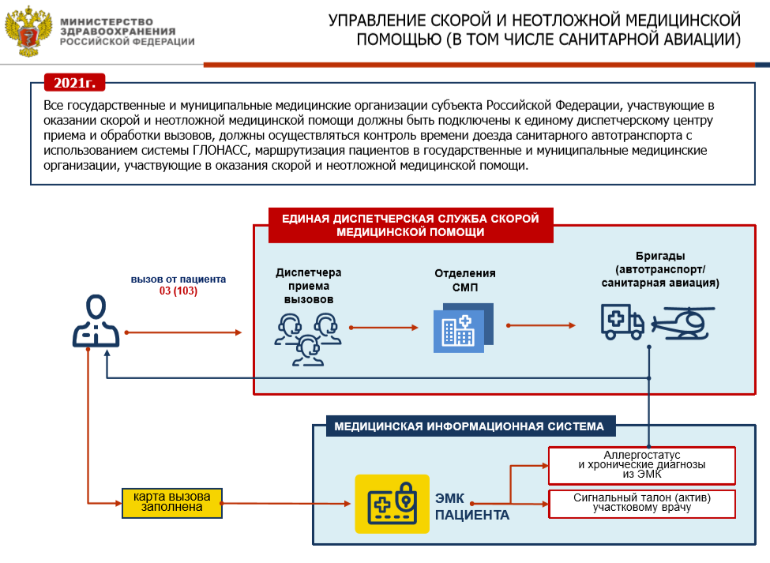

Slide 6
Типовая стратегия развития санитарной авиации
ЗАДАЧИ:
ЕДДС
Красноярского края
Создание единой региональной системы диспетчеризации скорой медицинской помощи
Формирование медицинских округов с учетом численности, плотности и иных особенностей распределения населения, ориентируясь на среднюю численность населения не менее 150-200 тыс. чел. в каждом округе, объединяющие несколько районов субъекта Российской Федерации
Формирование динамической маршрутизации, учитывающей актуальное состояние и мощности системы здравоохранения субъекта Российской Федерации

Slide 7
Текущее состояние автоматизации службы СМП
Программа модернизации 2011-2012 год (оборудование ГЛОНАСС)
420
комплектов навигационного оборудования GPS + ГЛОНАСС (БНСБ, спутниковый канал связи, антенна ГЛОНАСС, антенна GPRS, тревожная кнопка, комплект голосовой связи и устройство отображения) для оснащения автомобилей скорой медицинской помощи
62
комплекта навигационного ПО для оснащения АРМ диспетчера станций и отделений скорой медицинской помощью
Информационная система «Стационар», модуль СМП
Система диспетчеризации санитарного автотранспорта «АДИС» в КГБУЗ «КССМП»

Slide 8
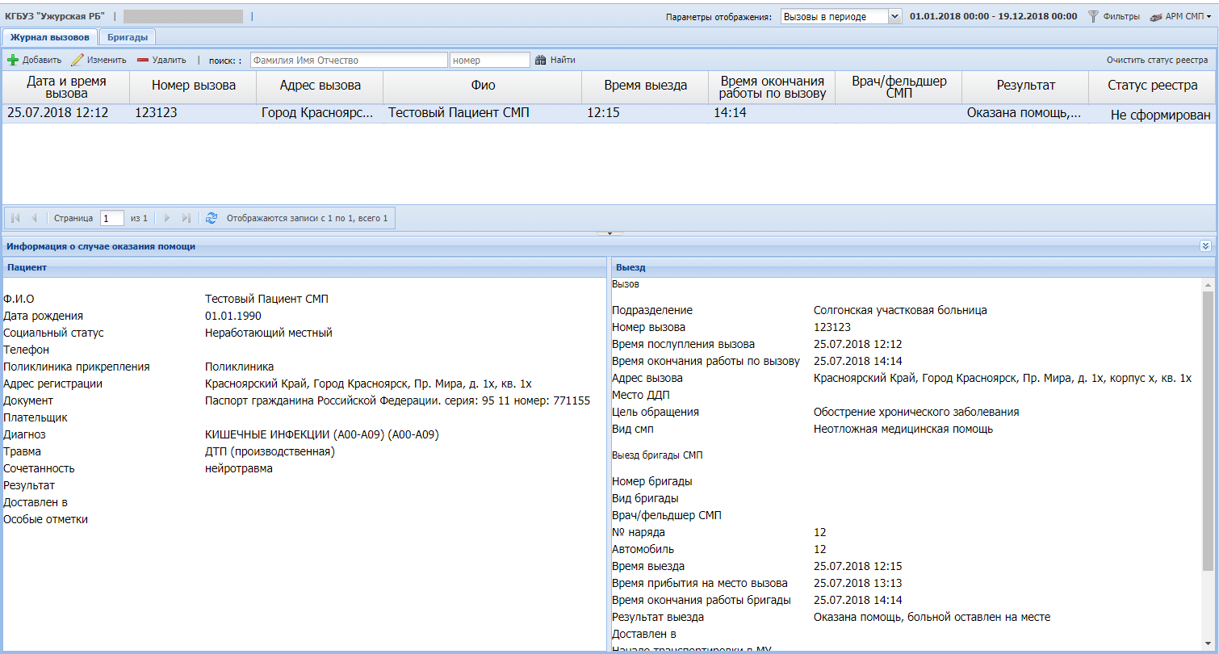
Модуль СМП в МИС «Стационар»
1. Регистрация входящих вызовов и результатов обслуживания
2. Ведение списка бригад
3. Работа с журналом вызовов
4. Формирование реестров на оплату в ОМС

Slide 9
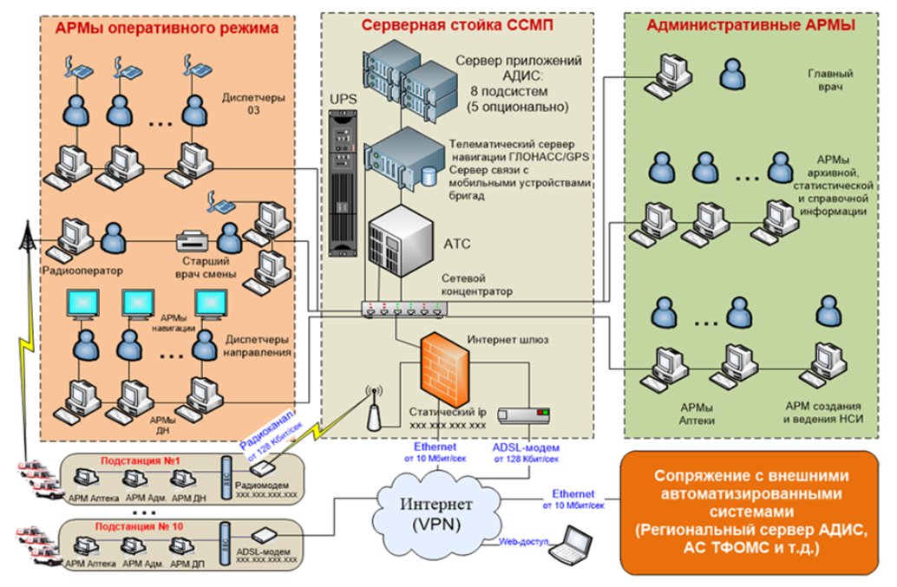
Красноярская станция СМП, «АДИС»
Notes:
115 планшетов передано в КССМП в рамках универсиады. Бригада получает карту вызова на планшет, может заполнить ее, обозначить статус бригады – в пути, транспортировка в стационар и т.д.

Slide 10
Функциональные возможности системы
прием и регистрация вызовов скорой медицинской помощи
управление выездными бригадами скорой медицинской помощи
информационное взаимодействие выездных бригад и диспетчера, ведение электронной карты вызова
учет и движение лекарственных препаратов
обмен информацией со смежными информационными системами, вовлеченными в процесс оказания скорой медицинской помощи
анализ и формирование отчетов

Slide 11
Региональная система управления скорой медицинской помощью, включая санавиацию
(в рамках проекта «Создание цифрового контура в здравоохранении» )
Региональные требования:
■ оптимизировать использование ресурсов службы скорой медицинской помощи,  сократить время обслуживания вызовов, поступающих из населенных пунктов, расположенных на границах районов,  оперативно управлять ресурсами при возникновении чрезвычайных ситуаций
Внедрение системы «АДИС» в районах агломерации, межрайонных центрах, 2 станции СМП (Норильск, Назарово), Балахтинский р-н
Единая диспетчерская в КГБУЗ КТЦМК
Интеграция со службой 112
2019
2020
Внедрение системы «АДИС» (43 отделения СМП)
Интеграция с системой диспетчеризации санавиации
Notes:
Стратегия развития санавиации предусматривает мероприятия в период до 2024 года.

Slide 12
Конфигурация региональной системы (возможные варианты)
Единая централизованная диспетчерская для края
Единые диспетчерские в межрайонных центрах для районов медицинских округов
Диспетчерские в каждом районном отделении СМП
7

Slide 13
Стратегия развития санитарной авиации Красноярского края
АЛГОРИТМ работы оперативного отдела межрайонного центра при приеме вызовов и направлении на вызов
Выбор свободной бригады СМП
Передача диспетчеру станции, отд. СМП (МИС)
ПАЦИЕНТ в медицинском округе
Звонок 03,103,112
Передача диспетчеру направления (МИС)
Диспетчер по приему вызовов межрайонного центра
Диспетчер направления межрайонного центра
Диспетчер станции, отд. СМП
Вызов принимается внесение данных в МИС
Определение экстренности, профиля бригады
Консультация или перевод на ст.врача
Передача бригаде СМП (планшет)
Передача бригаде СМП (селектор, рация)
Старший врач
(КОНТРОЛЬ и УПРАВЛЕНИЕ)
Передача диспетчеру направления (МИС)
Консультация, бригада СМП не требуется
Вызов принимается внесение данных в МИС
Определение экстренности, профиля бригады
Бригада СМП
Выезд бригады СМП к пациенту

Slide 14
Региональная система управления СМП, включая санавиацию
Система «112» ИС «АДИС» ГЛОНАСС
Региональный центр медицины катастроф
Межрайонный центр, отделение СМП
КССМП г. Красноярска
Отделение санавиациии ККБ
Отделения СМП районных больниц
Отделения СМП районных больниц
Подстанции КССПМ
Районные отделения СМП агломерации
Районные отделения санавиации
Районные отделения санавиации
Notes:
В рамках реализации регионального проекта «Создание единого цифрового контура в здравоохранении Красноярского края на основе единой государственной информационной системы здравоохранения (ЕГИСЗ)» в период 2019-2020 гг планируется создание региональной информационной системы «Управление скорой и неотложной медицинской помощью», взаимодействующей с «Системой 112».
Система строится на едином программном обеспечении, позволяющем создать трехуровневую систему управления скорой медицинской помощью в регионе : региональный центр медицины катастроф, станции (отделения) скорой медицинской помощи межрайонных центров, отделения скорой медицинской помощи районных больниц.
Система обеспечит возможность контролировать обслуживание вызовов на каждом уровне, передавать вызов на требуемую подстанцию.
Интеграция с системой ГЛОНАСС позволит в реальном режиме времени отслеживать передвижение бригад. В целом, система позволит оптимизировать использование ресурсов службы скорой медицинской помощи, сократить время обслуживания вызовов, поступающих из населенных пунктов, расположенных на границах районов, оперативно управлять ресурсами при возникновении чрезвычайных ситуаций.

Slide 15
Работа в учреждениях. Требования к внедрению системы
Назначение ответственных за внедрение системы (ИТ-специалист, диспетчер отделения СМП)
Организация рабочего места для персонала отделения (интернет, vipnet)
ЗАКУПКА
Участие в совместных торгах на закупку компьютерной техники (КТЦМК, Норильская ССМП, Назаровская ССМП)
Участие в обучении специалистов отделений СМП
АДИС
Работа в режиме он-лайн в системе «АДИС»

Slide 16
Эффективность внедрения системы
повышение оперативности и эффективности работы СМП за счет обеспечения диспетчерского персонала полной и достоверной информацией о состоянии выездной бригады на любой момент времени
повышение производительности работы выездных бригад и сокращение времени прибытия выездных бригад на место вызова за счет возможности оперативного выбора ближайшей к месту происшествия бригады необходимого профиля и оптимизации маршрута ее следования, в том числе на границах муниципальных образований
наличие единой краевой оперативной базы данных о бригадах на линии, их статусе, поступивших и обслуженных вызовах, возможность массового перераспределения выездных бригад в случае возникновения чрезвычайных ситуаций

Slide 17
Спасибо за внимание!

Slide 18
Планы на 2019 год. Участники проекта
МО | Закупки ((С) - совместные торги)
 | ПО (ПК АДИС) | Оборудование
КГБУЗ КТЦМК | Закупка всего ПО | сервер, 5 комп., 3 принтера (С)
КГБУЗ ГССМП | Внедрено, ноябрь 2018 | Закуплено в рамках Универсиады
КГБУЗ Норильская ССМП | 1АРМ Д03 + 3АРМ ДН + 1АРМ опер.врач + 1АРМ ст.врач + 5 АРМ арх. | 4 комп., 1 принтер (С)
КГБУЗ Назаровская ССМП | 1АРМ Д03 + 1АРМ ДН + 1АРМ арх. | 3 комп., 1 принтер (С)
КГБУЗ Дивногорская МБ | 1 АРМ диспетчера подстанции | 2 комп., 1 принтер
КГБУЗ Сосновоборская ГБ | 1 АРМ диспетчера подстанции | 2 комп., 1 принтер
КГБУЗ Емельяновская РБ | 1 АРМ диспетчера подстанции | 2 комп., 1 принтер
КГБУЗ Березовская РБ | 1 АРМ диспетчера подстанции | 2 комп., 1 принтер
КГБУЗ Манская РБ | 1 АРМ диспетчера подстанции | 2 комп., 1 принтер
КГБУЗ Сухобузимская РБ | 1 АРМ диспетчера подстанции | 2 комп., 1 принтер
КГБУЗ Лесосибирская МБ | 1АРМ ДН + 1АРМ арх. | 2 комп., 1 принтер
КГБУЗ Канская МБ | 1АРМ Д03 + 1АРМ ДН + 1АРМ арх. | 2 комп., 1 принтер
КГБУЗ Ачинская МБ | 1АРМ Д03 + 1АРМ ДН + 1АРМ арх. | 2 комп., 1 принтер
КГБУЗ Минусинская МБ | 1АРМ ДН + 1АРМ арх. | 2 комп., 1 принтер
КГБУЗ Балахтинская РБ | 1АРМ ДН + 1АРМ арх. | 2 комп., 1 принтер

